Slide 1
Развитие территориального общественного самоуправления и привлечение граждан к осуществлению местного самоуправления.

Slide 2
Муниципальное образование Второвское
Камешковского района
Площадь территории муниципального образования 38425,28га, что составляет 36% общей площади района.
На территории поселения постоянно проживают 5047 человека, из которых 37,9% составляет население в нетрудоспособном возрасте (дети 14,7%, пенсионеры 23,2%).
Количество населенных пунктов поселения – 37.
Количество зарегистрированных ТОС - 29

Slide 3
Лучшие практики.
Развитие территориального общественного самоуправления и привлечение граждан к осуществлению местного самоуправления.
Партнерские отношения между органами местного самоуправления и территориальным общественным самоуправлением
На основе Постановления Губернатора №319 от 22 марта 2013г. по Поддержке местных инициатив

Slide 4
Результаты работы по Постановлению Губарнатора от 22 марта 2013 г. N 319 в МО Второвское Камешковского района
в 2020 году, в тыс.руб.:
Работы выполнены на сумму – 1743,4
Средства добровольных пожертвований- 871,7
Дотации на сбалансированность местных бюджетов- 871,7

Slide 5
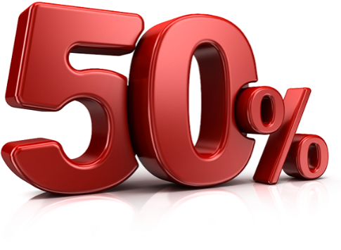
Условия софинансирования
50 % - средства регионального бюджета;
50 % - средства населения.

Slide 6
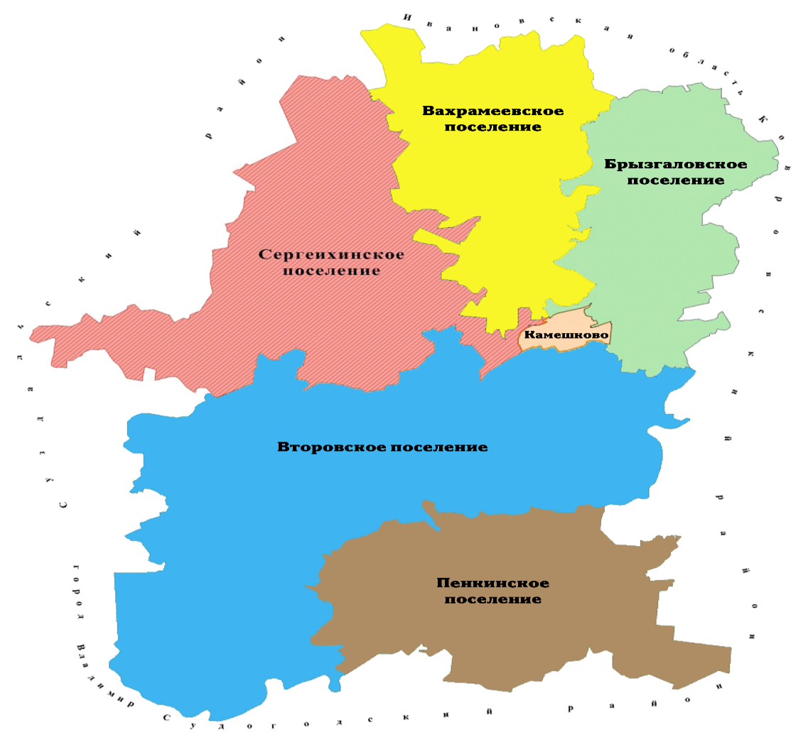
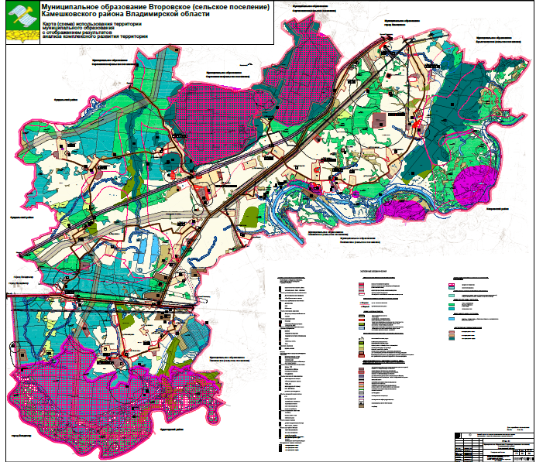
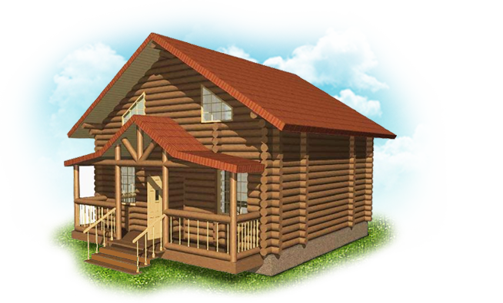
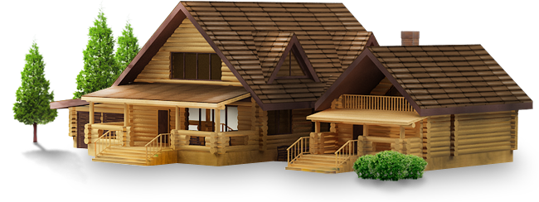
Участники:
Территориальные общественные самоуправления

Slide 7
Благоустройство дорог общего пользования
в 3 населенных пунктах
на сумму 337,4 тыс. руб.

Slide 8
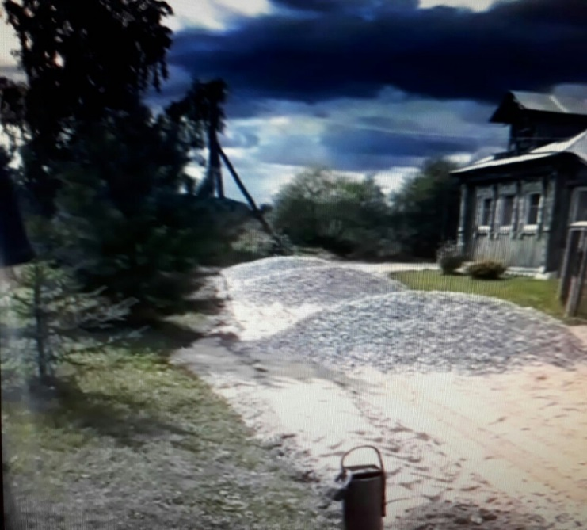
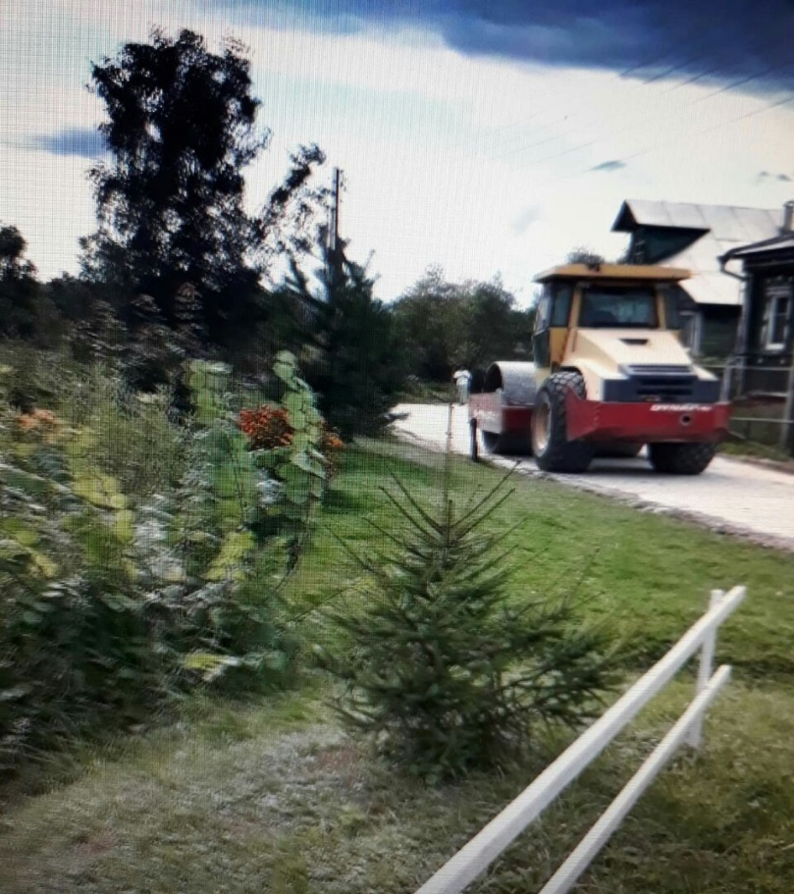
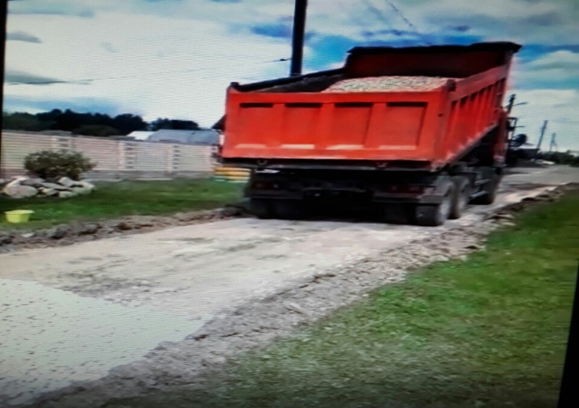
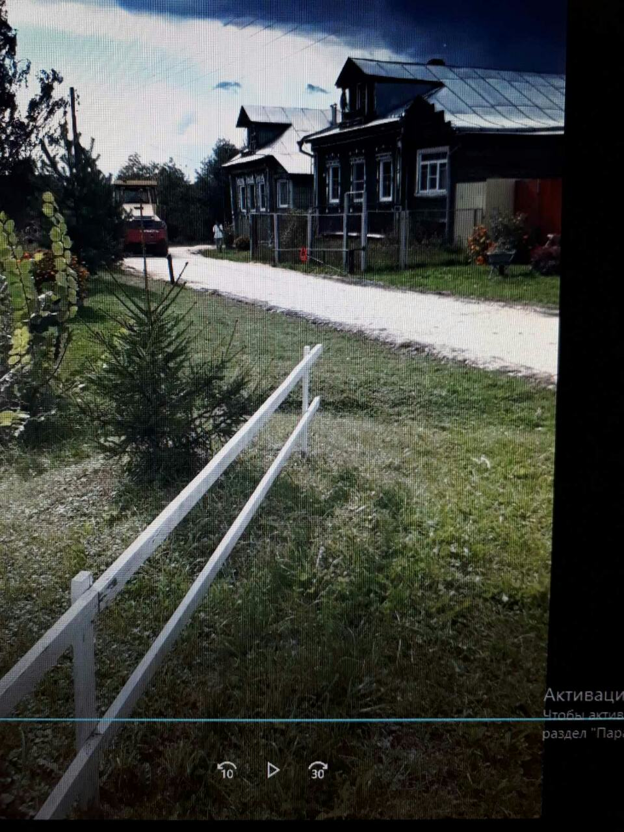
Благоустройство территории в д.Куницыно замощение земельного участка –
75,0 тыс. руб.

Slide 9
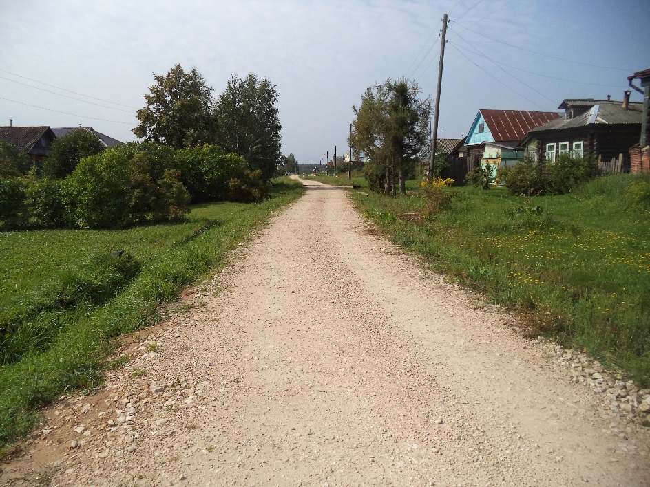
Благоустройство территории в д.Жуиха замощение земельного участка-
156,0 тыс. руб.

Slide 10
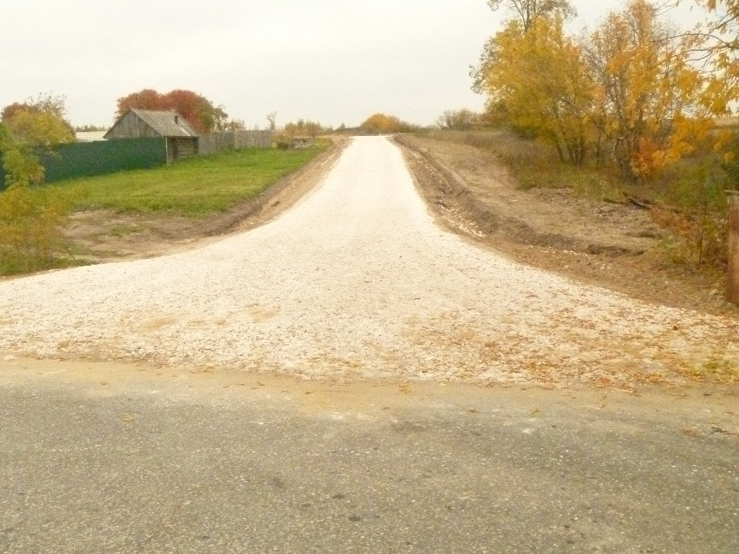
Благоустройство территории в д.Истомино замощение земельного участка – 106,4 тыс. руб.

Slide 11
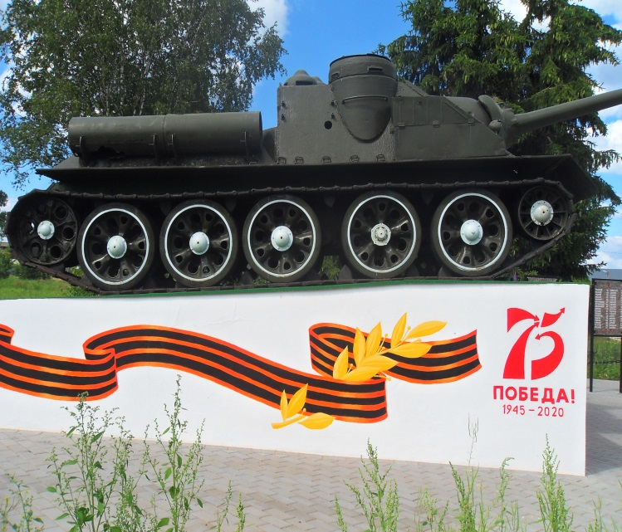
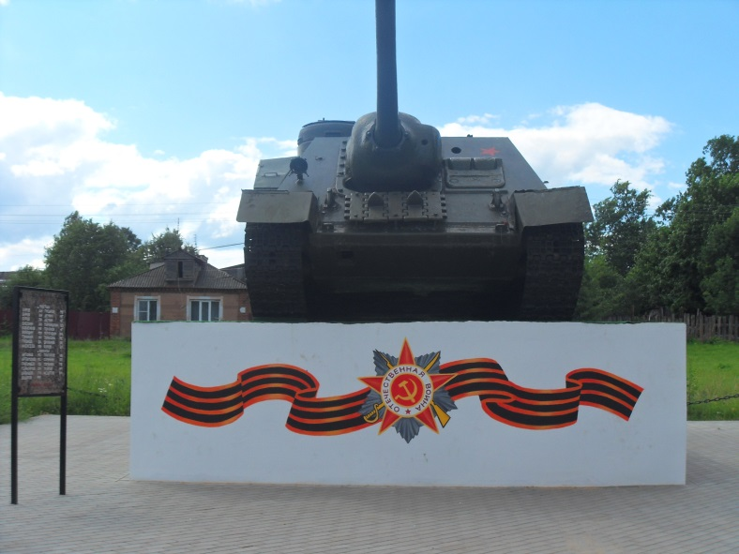
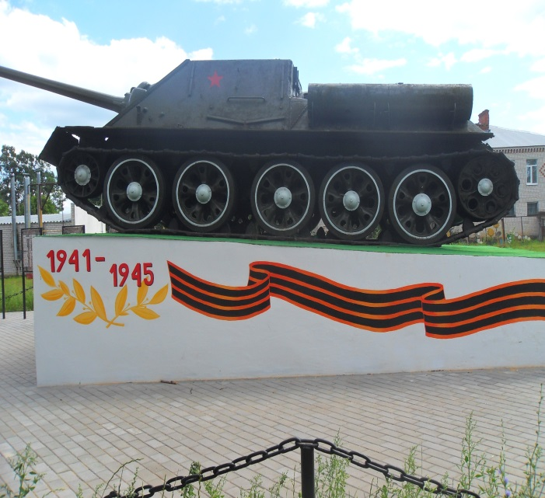
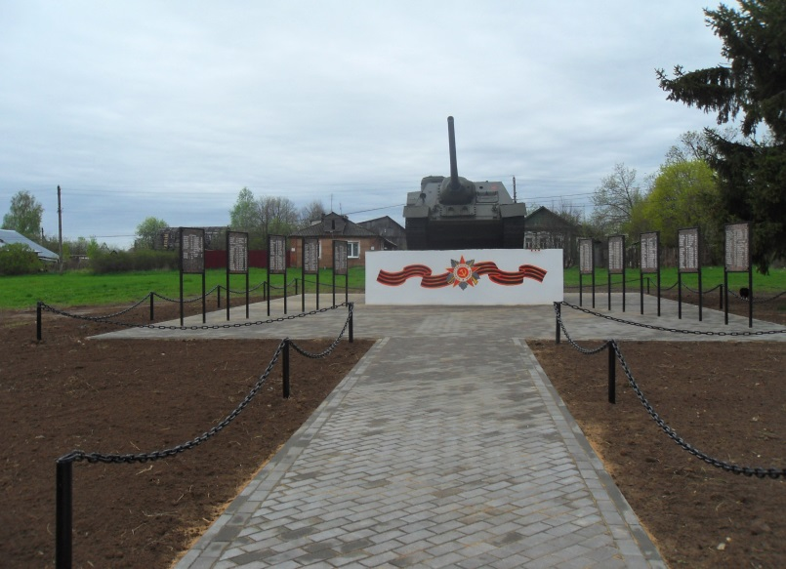
Ремонт памятника погибшим в годы ВОВ в д.Волковойно на сумму 596,0 тыс.руб.

Slide 12
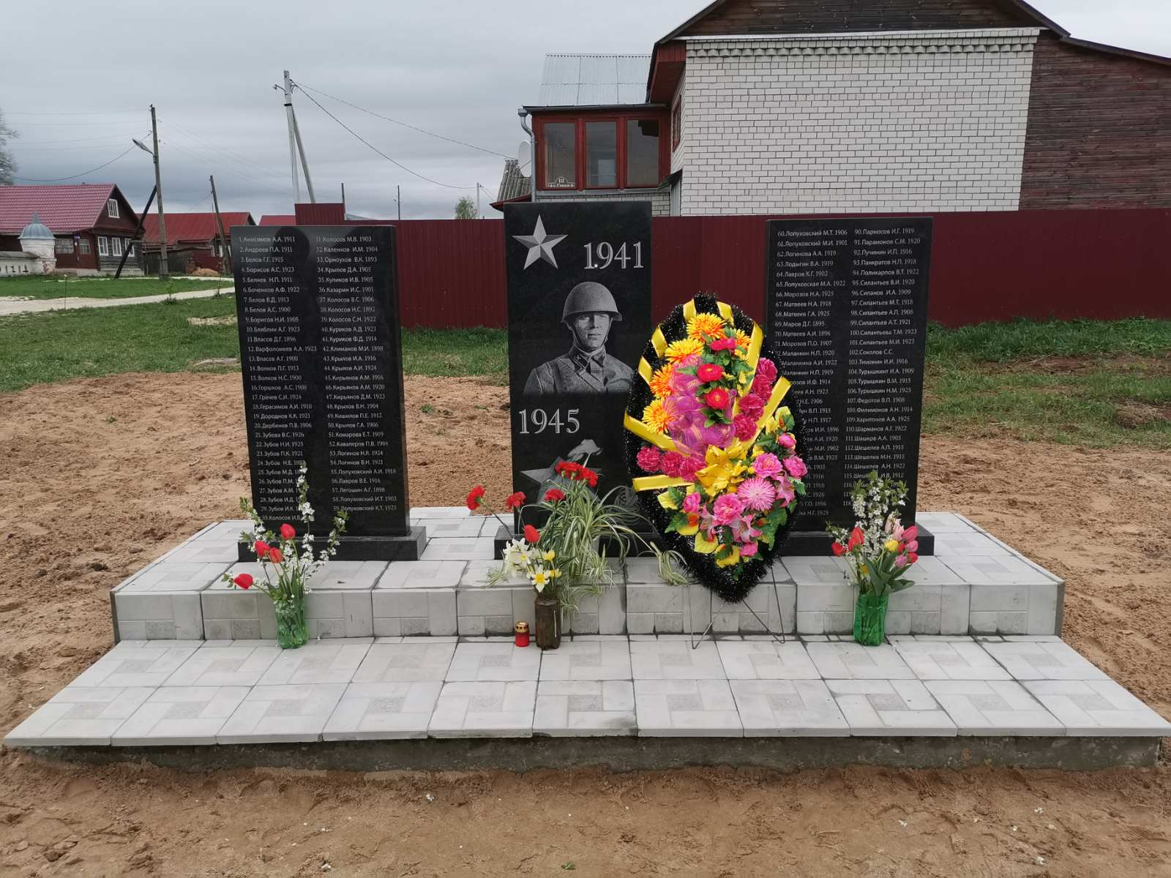
Строительство памятника погибшим в годы ВОВ в с.Горки на сумму 400,0 тыс. руб.

Slide 13
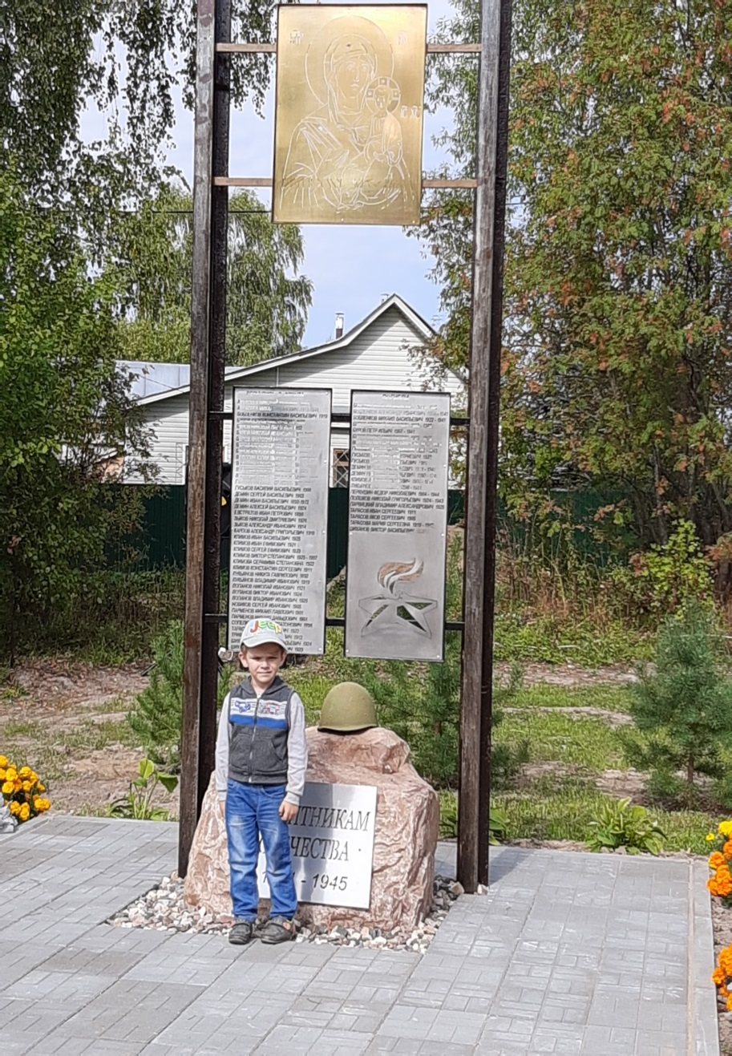
Строительство памятника погибшим в годы ВОВ в с.Мостцы на сумму 40,0 тыс. руб.

Slide 14
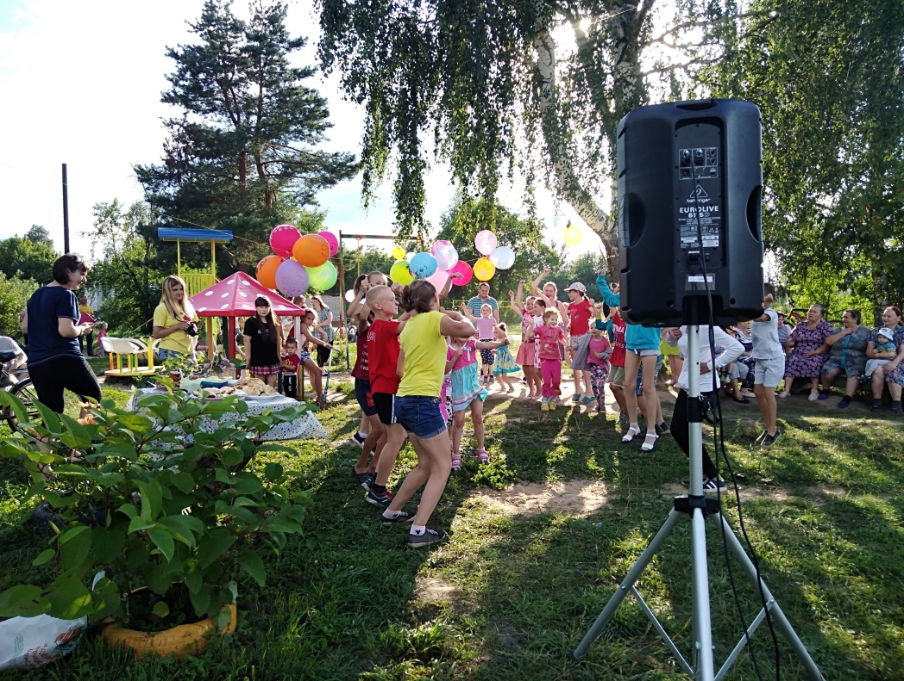
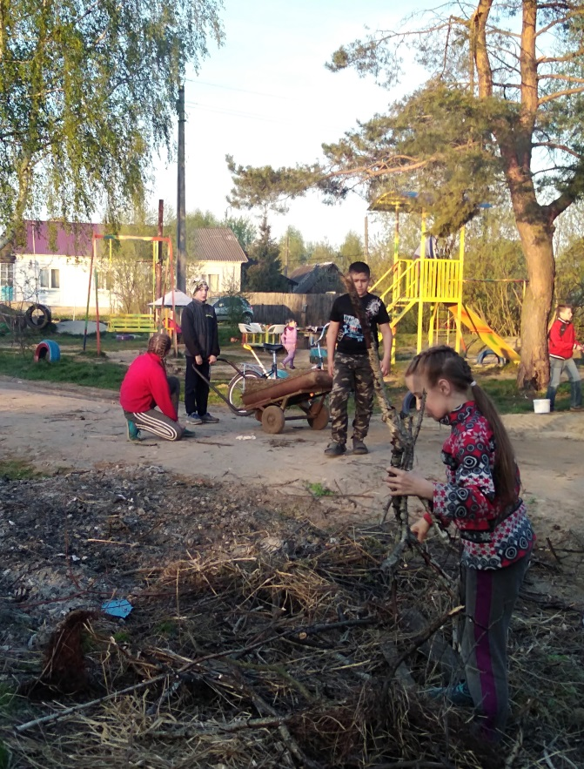
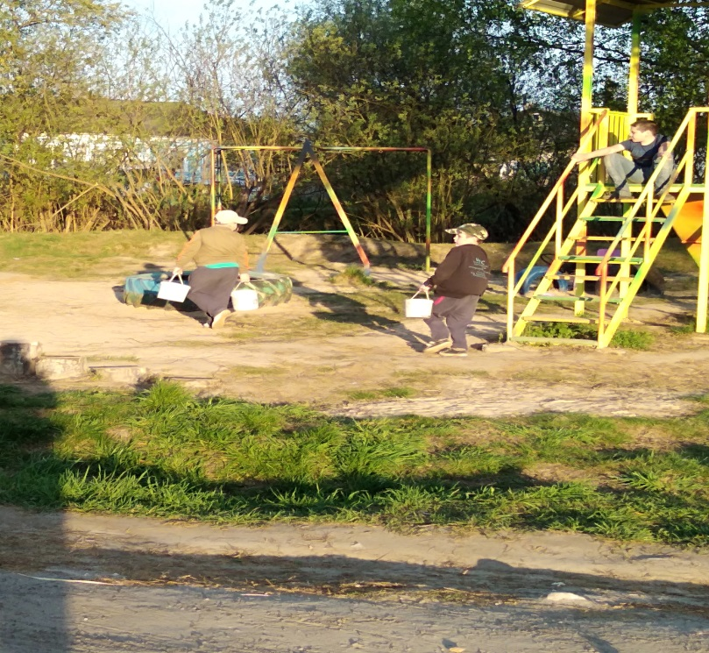
Изготовление малых форм (детские площадки)
в с.Второво
на сумму 180,0 тыс. руб.

Slide 15
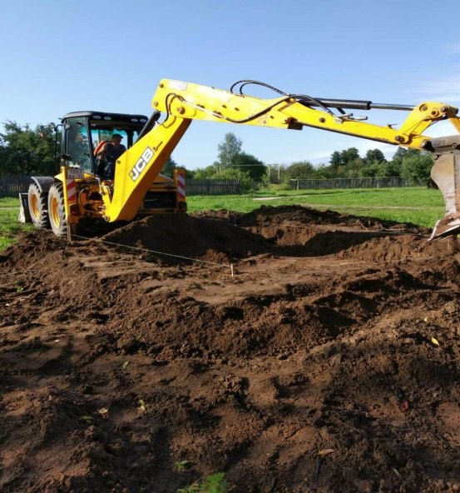
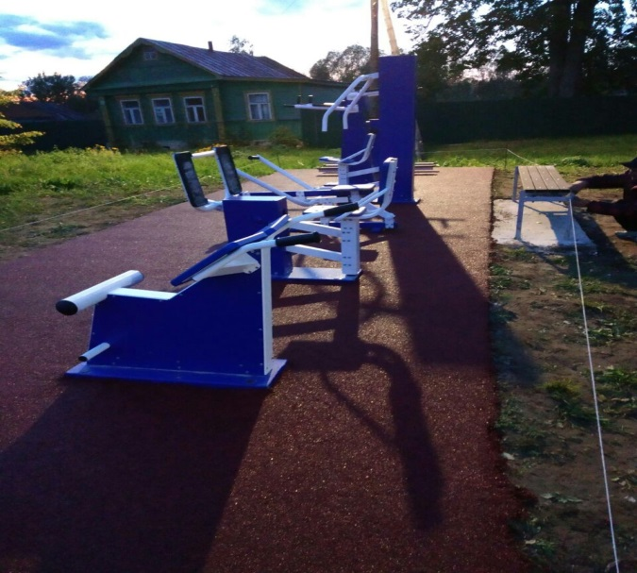
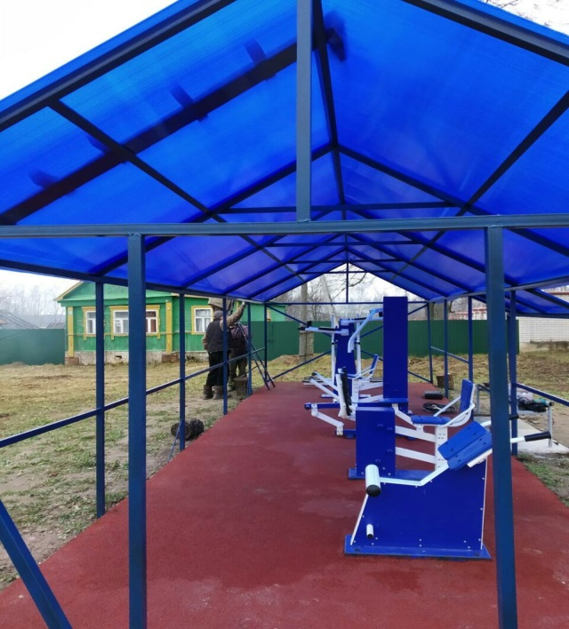
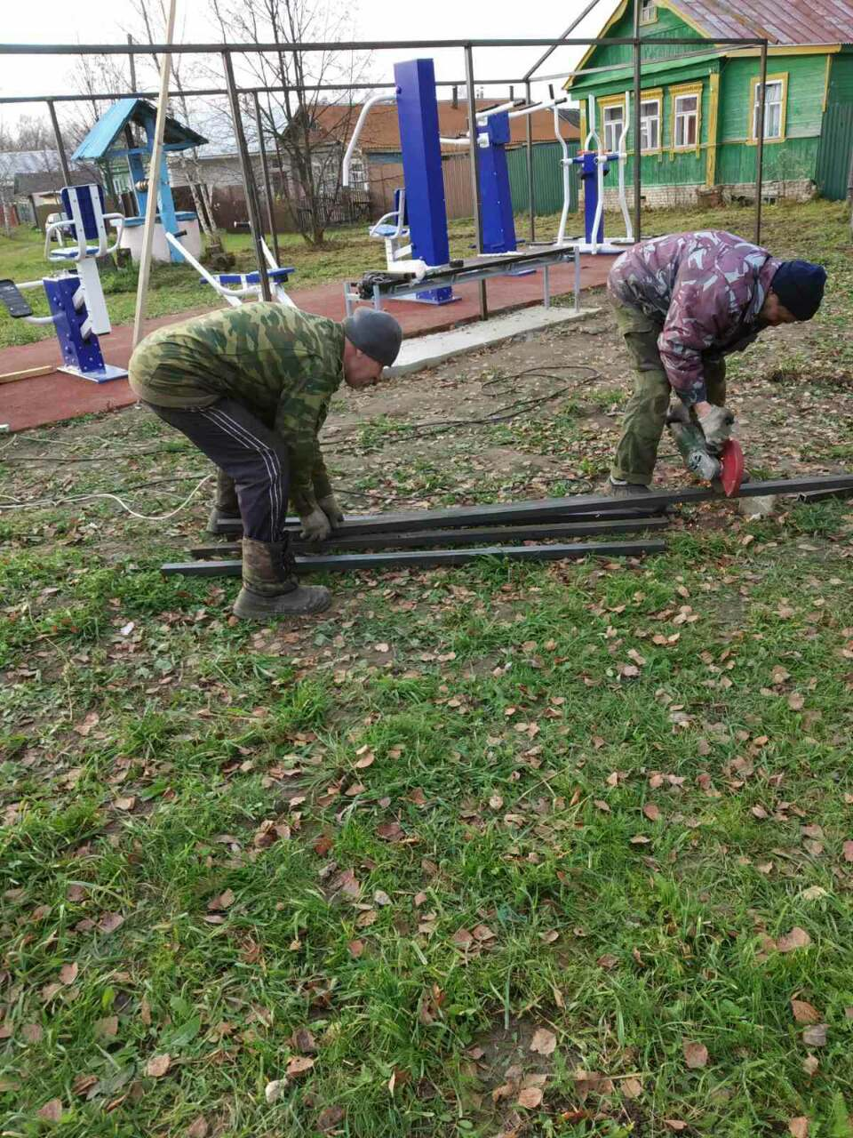
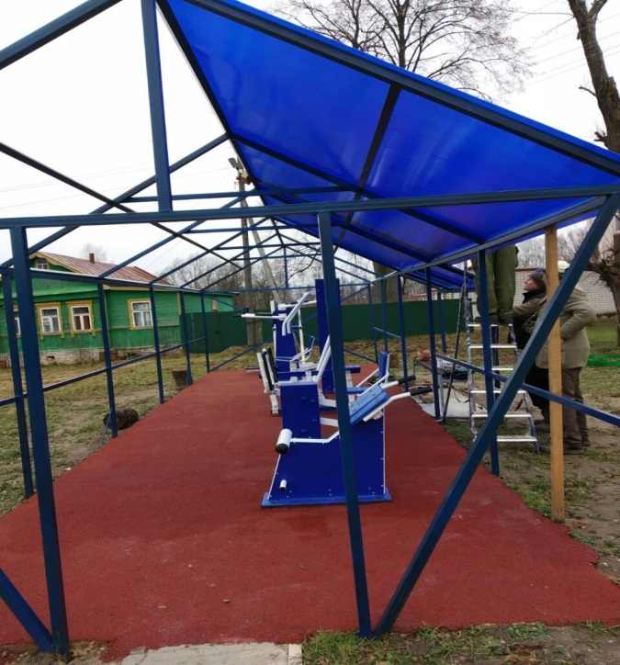
Благоустройство территории в д.Берково замещение земельного участка, устройство навеса над спортивной площадкой
на сумму 190,0 тыс. руб.

Slide 16
Качество жизни деревни – зависит от инициативы органов Территориального общественного самоуправления.

